Slide 1

TC1017 Solución de problemas con programación
Variables, constantes y operadores
Tecnológico de Monterrey

Slide 2

La sesión pasada vimos…
Definición de algoritmo
Definición de programa

Slide 3
Componentes de un programa
Identificador: Son nombres dados a constantes, variables, tipos y funciones de un programa. Se forman con la combinación de letras, números y otros símbolos. El primer carácter debe ser una letra.
Ejemplos: PI, vocales, x, i, etc.
Variable: Es un identificador que puede cambiar durante la ejecución de un programa.
Ejemplos: int x = 1, y = 2, i = 1;
x = x + y; i = i + 1;

Slide 4
Componentes de un programa
Constante: Es un identificador al que se le asigna un valor fijo; es decir, no cambia durante la ejecución del programa. Puede ser un número, un carácter o una lista de caracteres.
Ejemplo: const float PI=3.1416;
Instrucción: Unidad ejecutable más pequeña de un programa. Las instrucciones controlan el flujo u orden de ejecución.
Ejemplos: printf, scanf, read, get, getchar, etc.
if… else…; do… while..; etc.

Slide 5

Declaración de variables
Declarar una variable significa definir un tipo y opcionalmente su valor inicial. El formato es el siguiente:
tipo_básico nombre_variable [ = valor];
Más de una variable puede ser declarada en la misma línea:
tipo_de_dato nombre_1 [ , nombre_2, nombre_3, …, nombre_n]
Ejemplos:
int entero, contador, dia;
int dia=27, contador=0;

Slide 6
Componentes de un programa
Operador: Símbolos que nos indican cómo son manipulados los datos, se pueden clasificar en:
Aritméticos
Lógicos
Relacionales
De asignación
Otros…
Ejemplos: A = A + B
if (A || B) ...
if (A > B) ...
B
A
+

Slide 7
Operadores aritméticos
Operador Operación
+ Suma. Los operandos pueden ser enteros o reales.
- Resta. Los operandos pueden ser enteros o reales.
* Multiplicación. Los operandos pueden ser enteros
o reales.
/ División. Si ambos operadores son enteros el resultado es entero. En el resto de los casos el resultado es real.
% Módulo o resto (residuo) de una división. Los
operandos tienen que ser enteros.

Slide 8
Operadores lógicos
Operador Operación
&& AND. Da como resultado el valor lógico
1 si ambos operandos son distintos de
cero.
|| OR. Da como resultado el valor lógico 0
si ambos operandos son cero.
! NOT. El resultado es 0 si el operando
tiene un valor distinto de cero, y en
caso contrario.

Slide 9
Operadores relacionales
Operador Operación
< Primer operando menor que el segundo
> Primer operando mayor que el segundo
<= Primer operando menor o igual que el segundo
>= Primer operando mayor o igual que el segundo
== Primer operando igual que el segundo
!= Primer operando distinto que el segundo

Slide 10
Operadores de asignación
Operador Operación
++ Incremento.
-- Decremento.
= Asignación simple.

Slide 11
Prioridad y asociatividad de operadores
OPERADOR
ASOCIATIVIDAD
MAYOR
PRIORIDAD
( )
*, /, %
+,-
<, <=, >,>=
==, !=
&&
||
=
Izquierda a derecha
MENOR
PRIORIDAD
Derecha a izquierda

Slide 12

Reglas de precedencia
La precedencia es la manera en que una expresión con diferentes operadores debe resolverse.
Como se resuelve una expresión que contiene:
Operadores de diferentes categorías
Operadores de la misma categoría
Operadores con paréntesis

Slide 13
Reglas de precedencia
Como se resuelve una expresión que contiene operadores de diferentes categorías, por ejemplo: 8 > 9 && 4 + 3 > 5
Operadores de distintas categorías
Primero se resuelven las expresiones que involucran operadores aritméticos: 8 > 9 && 7 > 5
Luego de resuelven las expresiones que involucran operadores comparativos: 8 > 9 && 7 > 5 = False && True
Y finalmente se resuelven las expresiones con operadores lógicos: False && True (Falso y Verdadero) = False

Slide 14
Reglas de precedencia
Cuando se tienen expresiones con operadores de la misma categoría, se resuelven de izquierda a derecha.
Por ejemplo: 200 + 500 * 2 + 0.15
200 + 500 * 2 + 0.15
200 + 1000 + 0.15
1200 + 0.15
1200.15

Slide 15
Reglas de precedencia
Los paréntesis están por encima de cualquier tipo de operador, obligando a resolver primeramente lo que se encuentra dentro de ellos, respetando las reglas anteriores, y en caso de haber varias expresiones entre paréntesis, éstos se irán resolviendo de izquierda a derecha.
Por ejemplo: 2 * (5 - 2) + (4 + 2) / 2 == 9
2 * (3) + (4 + 2) / 2 == 9
2 * (3) + (6) / 2 == 9
6 + 3 == 9
9 == 9
True

Slide 16

Actividad Grupal
Escribe debajo de cada operador el número que le corresponde en el orden de evaluación (precedencia de operadores).
( y + z ) * y - w % z * ( f - ( 2+ d ) )
p + t - t / e + ( w + 3 - 4)

Slide 17

¿Cuál es el resultado de las siguientes expresiones?
Actividad Individual
5 * 7 * (6 / 2) % 4 * 3 - 10
((13 % 6 * 2/4) + (1+6*3-2)) - ((5.0/2))
(2 * 3) + (6 - 2 * 5 / 2 - 4 * 3 / 2.0)
(4>=7*3+2 && 8 > 3 || 5 > 6) && (7 * 3 < 5 + 12 * 2 )
(7 > 3 && 5 <=10) || (5>=10 && 6<20)

Slide 18
Tipos de datos básicos
3015
0.12541
Tipo | Representa | Rango
char | Carácter / letra (se puede interpretar como entero) | -128 a 127
int short int | Entero | -32,768 a 32,767
long int | Entero largo | -2,147,483,648 a 2,147,483,647
float | Flotante (número real) | 3.4 e -38 a 3.4 e 38
double | Flotante largo (númro real largo) | 1.7 e -308 a 1.7 e 308

Slide 19
Caracteres de sustitución
Tipo | Caracter
char | %c
int | %i o %d
long int | %li
float | %f
double | %lf
Cadena de caracteres | %s

Slide 20
Ejemplos de lectura e impresión de variables
LECTURA
int
IMPRESIÓN
scanf (“%i”, &Variable);
printf (“%i”, Variable);
float
scanf (“%f”, &Variable);
printf (“%f”, Variable);

Slide 21
Actividad Grupal
Definir el algoritmo que calcule
el área de un circulo.

Slide 22
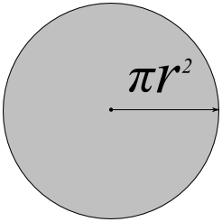
Algoritmo: Área de un círculo
var
real : radio, area
const
real : PI = 3.141592
inicio
escribir(“Introduce el radio del circulo ->”)
leer(radio)
area = PI * radio * radio
escribir(area)
fin
Solución

Slide 23
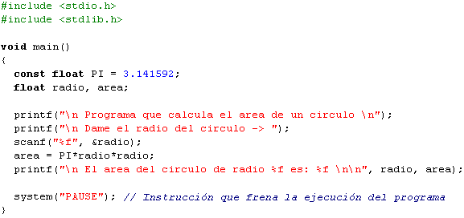
Solución

Slide 24

Actividad grupal
Definir el algoritmo y el programa que transforme los grados Farenheit a Celsius.
Celsius = 5 / 9 ( Farenheit – 32)

Slide 25
Algoritmo: Conversión de grados Farenheit a Celsius
var
flotante: celsius, farenheit
inicio
1. Escribir("Dame los grados Farenheit")
2. Leer(farenheit)
3. celsius = 5 / 9 ( farenheit – 32)
4. Escribir(celsius)
fin
Solución

Slide 26
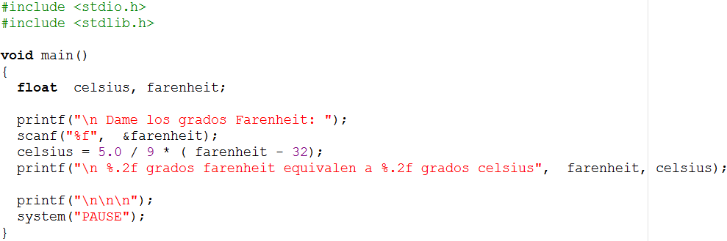
Solución

